Slide 1
AlgoritMA HUFFMAN

Slide 2
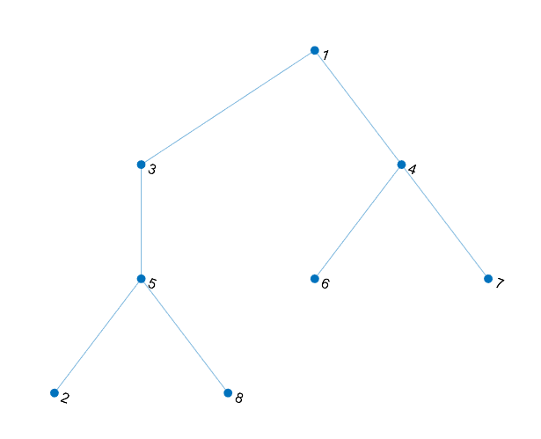
POHON BERAKAR
Pohon berakar merupakan sebuah pohon dengan sebuah titik sebagai akar.
Misal r akar pada sebuah pohon.
Sebuah titik x disebut leluhur (ancestor) dari titik y dan titik y disebut keturunan (descendant) dari x jika x berada pada lintasan tunggal dari akar ke y.
Titik x disebut orang tua (parent) dan titik y disebut anak (child).
Sebuah titik tanpa anak disebut titik daun (leaf) dan titik-titik lain disebut titik internal.
Contoh:
Titik 1 merupakan akar dan juga merupakan parent dari titik 3 dan 4
Titik 3 mempunyai anak/keturunan 5, sedang titik 4 mempunyai anak/keturunan 6 dan 7
Titik 5 mempunyai anak 2 dan 8.
Titik 2,8,6,7 merupakan titik daun

Slide 3
POHON BINER
Sebuah struktur tree T yang terdiri dari sebuah root, subtree pada sisi kiri root, atau subtree pada sisi kanan root, atau keduanya
Contoh: pohon biner dengan akar tidak mempunyai anak pada sisi kanan
Contoh pohon biner dengan anak pada sisi kiri dan kanan

Slide 4
ALGORITma huffman
Digunakan untuk membentuk sebuah pohon biner
LANGKAH:
Menyusun frekuensi dari simbol
Jika terdapat lebih dari satu pohon,
a) Dicari dua pohon dengan jumlah bobot terkecil
b) Gabungkan dua bobot tersebut menjadi satu, dan jumlahkan bobotnya. Atur alah satunya dengan bobot sisi paling kecil sebagai anak sisi kiri, dan yang lainnya sebagai anak sisi kanan.
3) Ulangi langkah 2 hingga membentuk pohon biner tunggal
4) Sisi kiri diberi symbol 0 dan sisi kanan diberi symbol 1

Slide 5
CONTOH
Diberikan karakter dengan masing-masing frekuensi sbb:
Akan dibentuk pohon biner untuk membuat code dari karakter-karakter tersebut dengan algoritma Huffmann
a | b | c | d | e | f
5 | 9 | 12 | 13 | 16 | 45

Slide 6
CONTOH
Gabungkan dua titik yaitu a dan b dengan frekuensi terkecil dan bentuk sebuah titik internal dengan frekuensi = 5 + 9 = 14.
Gabungkan dua titik yaitu c dan d dengan frekuensi terkecil dan bentuk sebuah titik internal dengan frekuensi = 12 + 13 = 25.
c | d | Titik internal | e | f
12 | 13 | 14 | 16 | 45
Titik internal | e | Titik internal | f
14 | 16 | 25 | 45

Slide 7
CONTOH
Gabungkan titik internal dan e dengan frekuensi terkecil dan bentuk sebuah titik internal dengan frekuensi = 14+16 = 30.
Gabungkan dua titik internal dengan frekuensi terkecil dan bentuk sebuah titik internal dengan frekuensi = 25+30=55.
Gabungkan kedua titik di atas dengan frekuensi 100 dan terbentuklah pohon biner tunggal
Titik internal | Titik internal | f
25 | 30 | 45
Titik internal | Titik internal
45 | 55

Slide 8
CONTOH
100
1
0
55
45
1
f
25
0
30
0
1
1
0
c
d
14
13
16
12
e
0
1
b
a
9
5
a | b | c | d | e | f
1100 | 1101 | 100 | 101 | 111 | 0

Slide 9
sOAL
Diberikan karakter dengan masing-masing frekuensi sbb:
Bentuklah pohon biner untuk membuat code dari karakter-karakter tersebut di atas dengan algoritma Huffmann
a | b | c | d | e
6 | 11 | 19 | 25 | 35

